Slide 1
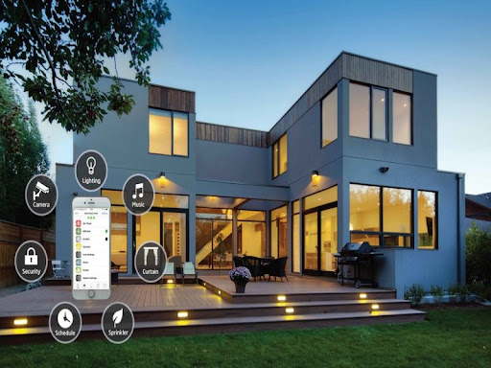
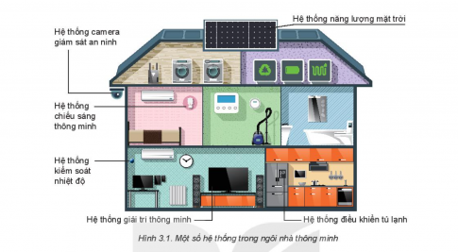
PHÒNG GIÁO DỤC ĐÀO TẠO QUẬN GÒ VẤP
BÀI GIẢNG MÔN CÔNG NGHỆ LỚP 6
Bài 3: NGÔI NHÀ THÔNG MINH

Slide 2

Trong thực tế hiện nay có những ngôi nhà thông minh như thế không?
Để cuộc sống được thuận tiện, thoải mái, an toàn hơn; em có mong muốn sống trong ngôi nhà như thế nào?
Mình muốn sống trong ngôi nhà có đèn tự tắt khi không có người trong phòng.
Mình muốn một ngôi nhà có rèm cửa tự kéo ra khi trời nắng.

Slide 3
Bài 3: NGÔI NHÀ THÔNG MINH
1. Khái niệm ngôi nhà thông minh
2. Đặc điểm của ngôi nhà thông minh
MỤC TIÊU BÀI HỌC
- Nhận biết được thế nào là ngôi nhà thông minh.
- Mô tả được những đặc điểm của ngôi nhà thông minh.

Slide 4
Quan sát hình 3.1, trả lời các câu hỏi sau:
Câu 1: Các thiết bị trong ngôi nhà thông minh có điểm gì khác với các thiết bị thông thường?
Câu 2: Ngôi nhà thông minh có điểm gì khác so với ngôi nhà thông thường.

Slide 5
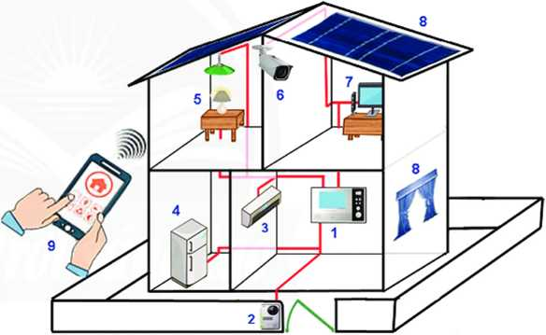
6.Hệ thống kiểm soát an ninh tự động
8.Tận dụng năng lượng mặt trời và gió tự nhiên
5.Đèn chiếu sáng tắt/mở tự động
7.Thiết bị giải trí tắt mở tự động
9.Điều khiển các thiết bị trong nhà bằng điện thoại, máy tính bảng
3.Máy điều hoà nhiệt độ tắt/mở tự động
4.Đồ dùng nhà bếp tắt mở tự động
1.Hệ thống điều khiển kết nối với các thiết bị trong nhà
2. Chuông báo và thiết bị nhận diện khuôn mặt để mở cửa tự động

Slide 6
Quan sát hình 3.1, trả lời các câu hỏi sau:
Câu 1: Các thiết bị trong ngôi nhà thông minh có điểm gì khác với các thiết bị thông thường?
- Các thiết bị trong ngôi nhà thông minh có điểm khác với các thiết bị thông thường: có sự kết nối với hệ thống điều khiển (thiết bị tự hoạt động theo ý muốn của người sử dụng).
Câu 2: Ngôi nhà thông minh có điểm gì khác so với ngôi nhà thông thường.
- Ngôi nhà thông minh có điểm khác so với ngôi nhà thông thường: có những thiết bị tự hoạt động theo ý muốn của người sử dụng.

Slide 7

Bài 3: NGÔI NHÀ THÔNG MINH
1. Khái niệm ngôi nhà thông minh:
Ngôi nhà thông minh là ngôi nhà được trang bị hệ thống điều khiển tự động hoặc bán tự động cho các thiết bị trong nhà tự động hoạt động theo ý muốn của người sử dụng.
2. Đặc điểm của ngôi nhà thông minh:

Slide 8
Câu hỏi: Dựa trên hình ảnh vừa xem, em hãy nêu điểm khác nhau giữa ngôi nhà thông minh so với ngôi nhà thông thường.
Ngôi nhà thông minh | Ngôi nhà thông thường
- Có hệ thống điều khiển kết nối với các thiết bị (đồ dùng) trong nhà. - Điều khiển các thiết bị trong nhà bằng điện thoại, máy tính bảng. - Các thiết bị (đồ dùng) trong nhà có thể tự động hoạt động. | -Không có hệ thống điều khiển kết nối với các thiết bị (đồ dùng) trong nhà. - Điều khiển các thiết bị trong nhà bằng các công tắc, nút tắt/mở của chính thiết bị. - Các thiết bị (đồ dùng) trong nhà không tự động hoạt động.

Slide 9
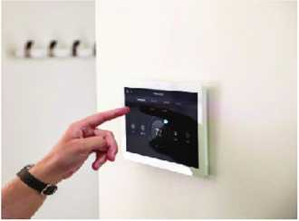
Câu hỏi: Hệ thống điều khiển và các đồ dùng điện tự động trong ngôi nhà thông minh giúp ích gì cho con người?
Hệ thống điều khiển và các đồ dùng điện tự động trong ngôi nhà thông minh giúp chủ nhà tắt/ mở khoá tự động các đồ dùng mà không cần tác động trực tiếp lên đồ dùng.

Slide 10
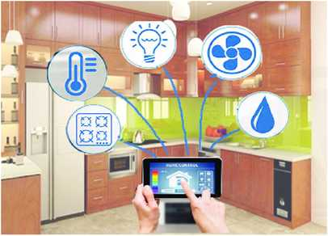
Câu hỏi: Việc giám sát hoạt động của các đồ dùng điện trong nhà bằng điện thoại thông minh có thể giúp ích cho con người trong những trường hợp nào?
Việc giám sát hoạt động của các đồ dùng điện trong nhà bằng điện thoại thông minh: giúp người sử dụng có thể giám sát ngôi nhà ở mọi lúc, mọi nơi, phát hiện tình trạng bất thường của các đồ dùng, các hiện tượng lạ,... kịp thời có biện pháp ngăn chặn sự cố xảy ra.

Slide 11
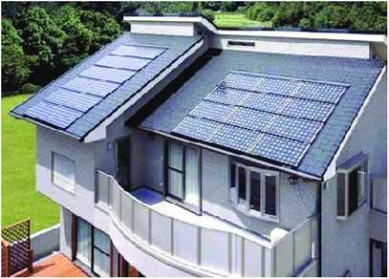
Câu hỏi: Việc sử dụng hệ thống đón gió và ánh sáng mặt trời giúp ngôi nhà thông minh có ưu điểm gì so với ngôi nhà thông thường?
Việc sử dụng hệ thống đón gió và ánh sáng mặt trời giúp ngôi nhà thông minh có ưu điểm là tiết kiệm năng lượng hơn so với ngôi nhà thông thường.

Slide 12

Bài 3: NGÔI NHÀ THÔNG MINH
1. Khái niệm ngôi nhà thông minh:
1. Khái niệm ngôi nhà thông minh
Ngôi nhà thông minh là ngôi nhà được trang bị hệ thống điều khiển tự động hoặc bán tự động cho các thiết bị trong nhà tự động hoạt động theo ý muốn của người sử dụng.
2. Đặc điểm của ngôi nhà thông minh:
2. Đặc điểm của ngôi nhà thông minh:
- Tiện ích: có hệ thống điều khiển các đồ dùng điện của ngôi nhà tự động hoạt động theo chương trình cài đặt sẵn.
- An ninh, an toàn: có thể giám sát ngôi nhà và điều khiển các đồ dùng điện trong nhà từ xa bằng phần mềm cài đặt trên điện thoại, máy tính bảng hoặc máy tính xách tay.
- Tiết kiệm năng lượng:tận dụng tối đa năng lượng từ gió tự nhiên và ánh sáng mặt trời.

Slide 13
Trang bị hệ thống điều khiển tự động.
Khái niệm
Các thiết bị, đồ dùng tự động hoạt động theo ý người sử dụng.
Ngôi nhà thông minh
Tiện ích
Đặc điểm
An ninh, an toàn
Tiết kiệm năng lượng

Slide 14
Ghi nhớ:
Ngôi nhà thông minh được trang bị hệ thống điều khiển thông minh (tự động hoặc bán tự động) bằng các thiết bị điện tử có kết nối internet, đồng thời tận dụng gió và ánh sáng tự nhiên nhằm tiết kiệm năng lượng, đảm bảo sự tiện ích và an toàn cho người sử dụng.

Slide 15
LUYỆN TẬP

Slide 16
Bài tập 1: Em hãy cho biết các dấu hiệu dưới đây thể hiện đặc điểm nào của ngôi nhà thông minh?
STT | Dấu hiệu | Đặc điểm
 |  | Tiện ích | An ninh, an toàn | Tiết kiệm năng lượng
1 | Người đi đến, đèn tự động bật lên; khi không có người, đèn tự động tắt.
2 | Có màn hình hiển thị hình ảnh của khách ở cửa ra vào.
3 | Đúng 7 giờ sáng, rèm cửa tự động kéo ra để ánh sáng mặt trời chiếu vào nhà.
x
x
x
x
x
x

Slide 17
STT | Dấu hiệu | Đặc điểm
 |  | Tiện ích | An ninh, an toàn | Tiết kiệm năng lượng
4 | Có hệ thống điều khiển từ xa để cửa tự động mở.
5 | Khi xuất hiện khói hoặc lửa, tín hiệu báo cháy phát ra.
6 | Tivi tự động mở những chương trình mà chủ nhà yêu thích.
7 | Cửa tự động mở bằng cảm ứng vân tay.
x
x
x
x
x
x

Slide 18
Bài tập 2: Em hãy mô tả lại những thiết bị, đồ dùng của ngôi nhà thông minh được minh họa trong đoạn video dưới đây (do công ty VSHOME thiết kế).
Tên video: Bất ngờ thú vị về công nghệ nhà thông minh-kênh VTC
Link video: https://drive.google.com/file/d/1OWy1JiUsfmOqiRXcdxtitC31QToOjaiq/view?usp=sharing

Slide 19
Bài tập 2: Em hãy mô tả lại những thiết bị, đồ dùng của ngôi nhà thông minh được minh họa trong đoạn video trên (do công ty VSHOME thiết kế).
Những đồ dùng trong ngôi nhà thông minh được minh họa trong đoạn video trên (do công ty VSHOME thiết kế) :
Các thiết bị, đồ dùng trong nhà được điều khiển bằng điện thoại thông minh, có thể tự tắt /mở theo ý muốn chủ nhà: đèn, quạt, rèm cửa, thiết bị nhà bếp...
Có thể thay đổi ngữ cảnh của một số khu vực: tiếp khách, đi ngủ...

Slide 20
Hướng dẫn tự học:
- Hoàn thành việc ghi nội dung bài vào vở học bộ môn.
- Ghi nhận những nội dung chưa hiểu hay còn thắc mắc để cùng trao đổi với thầy cô và các bạn khi đến lớp.
- Tìm hiểu thêm các thông tin về nhà thông minh ở Việt Nam.
- Ôn lại kiến thức vừa học.
- Đọc bài Dự án 1. Tìm hiểu các vật liệu và cách thực hiện ngôi nhà phù hợp với bài học.

